Slide 1
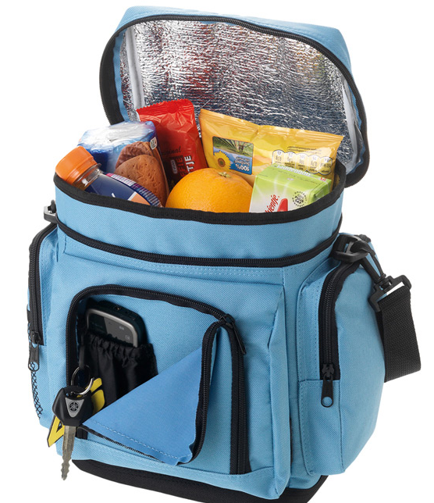
ТЕМАТИЧЕСКИЙ БЛОК
«Машины и аппараты, процессы холодильной и криогенной техники, систем кондиционирования и жизнеобеспечения»
Сумка - холодильник

Slide 2
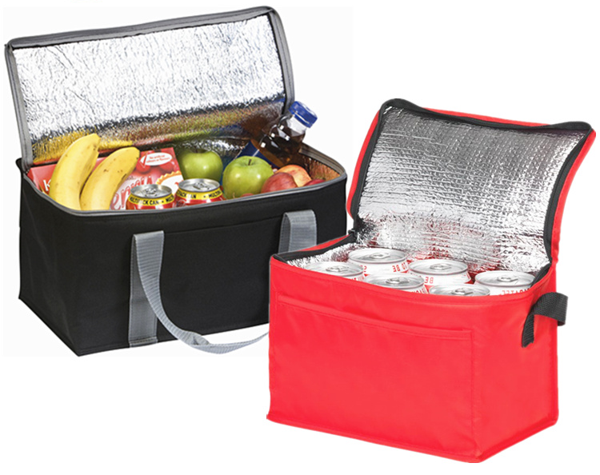
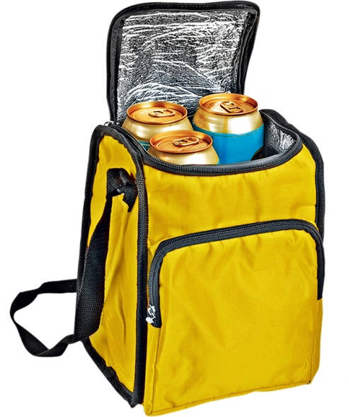
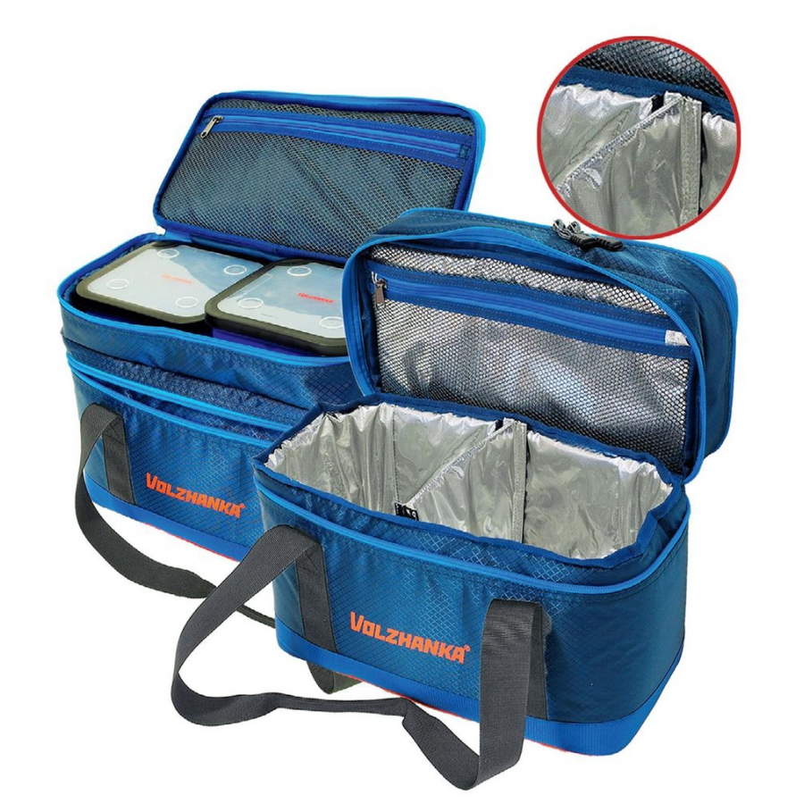
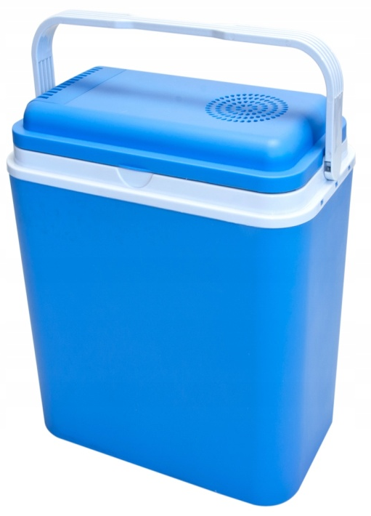

Slide 3
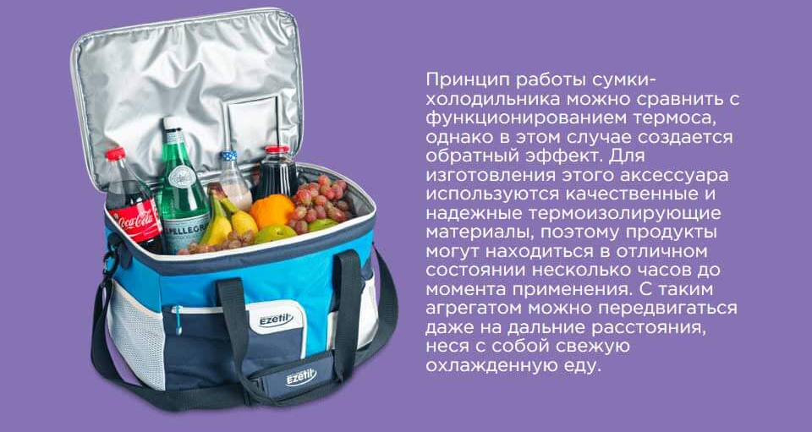
КАК РАБОТАЕТ
СУМКА - ХОЛОДИЛЬНИК

Slide 4
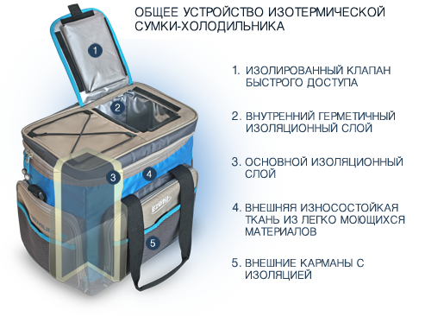

Slide 5
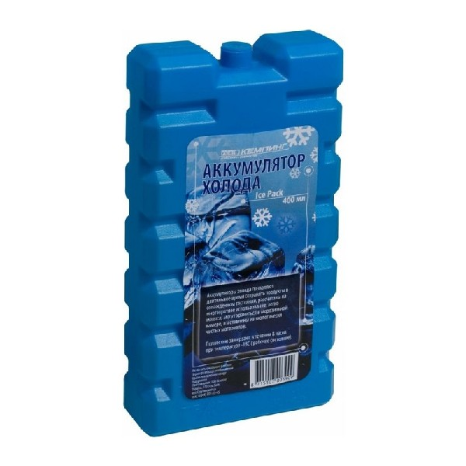
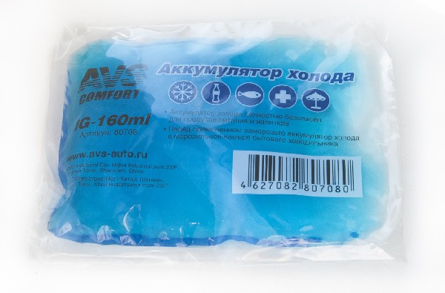
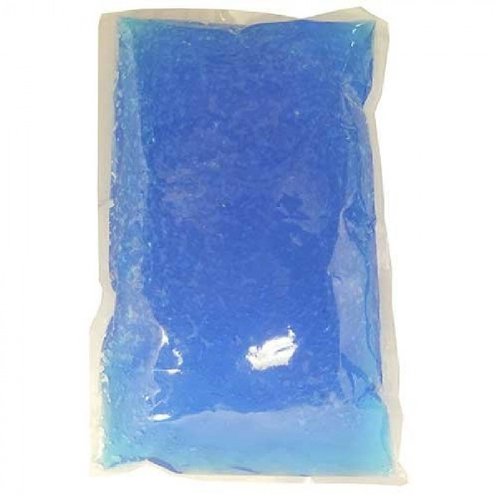
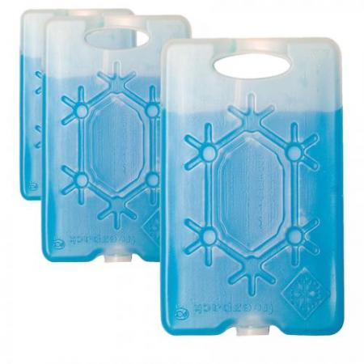
ХЛАДОЭЛЕМЕНТЫ
Силиконовый аккумулятор холода
Солевой аккумулятор
холода
Гелевый аккумулятор
холода

Slide 6
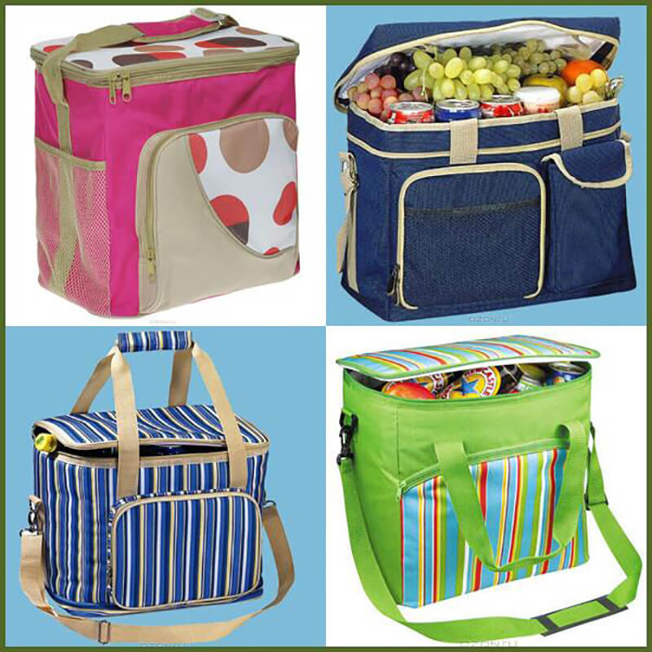
Виды и принцип работы сумок-холодильников

